Slide 1

XIN CHÀO CÁC EM HỌC SINH!
CHÀO MỪNG CÁC EM
ĐẾN VỚI BÀI HỌC HÔM NAY

Slide 2

KHỞI ĐỘNG
Quan sát video

Slide 3
Bài 7:
CON MUỐN LÀM MỘT CÁI CÂY
TIẾT 3: VIẾT
VIẾT HƯỚNG DẪN SỬ DỤNG MỘT SẢN PHẨM

Slide 4

NỘI DUNG BÀI HỌC
01
Đọc các văn bản sử dụng nồi cơm điện và trả lời câu hỏi.
02
Trao đổi về cách viết hướng dẫn sử dụng một sản phẩm.
03
Vận dụng

Slide 5


01
Đọc các văn bản sử dụng nồi cơm điện và trả lời câu hỏi.

Slide 6
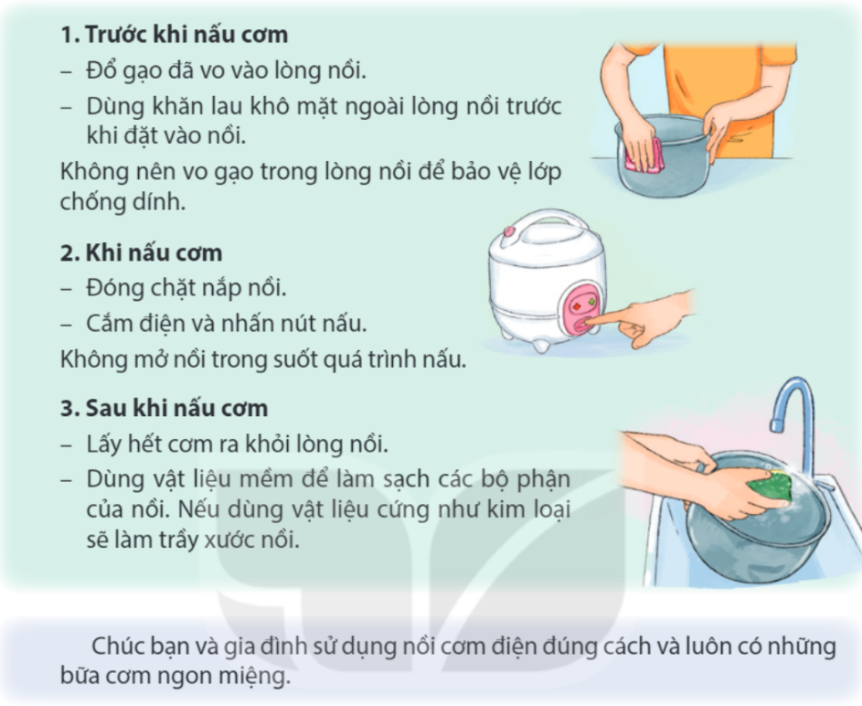

BÀI TẬP 1
Đọc văn bản và trả lời lần lượt 2 câu hỏi

Slide 7
BÀI TẬP 1
Đọc văn bản và trả lời lần lượt câu hỏi
Văn bản trên hướng dẫn sử dụng sản phẩm gì?
Việc sử dụng sản phẩm đó chia làm mấy bước?
Đáp án:
Văn bản trên hướng dẫn sử dụng nồi cơm điện.
Việc sử dụng nồi cơm điện chia làm 3 bước:
Bước 1: trước khi nấu cơm.
Bước 2: khi nấu cơm.
Bước 3: sau khi nấu cơm.

Slide 8
BÀI TẬP 1
Đọc văn bản và trả lời lần lượt câu hỏi
c. Trong mỗi bước sản phẩm đó được sử dụng như thế nào?
Đáp án:
  Trước khi nấu cơm gồm đổ gạo đã vo vào lòng nổi, dùng khăn lau khô mặt ngoài lòng nổi trước khi đặt vào nổi. (Không nên vo gạo trong lòng nồi để bảo vệ lớp chống dính).
1
  Khi nấu cơm bao gồm đóng chặt nắp nồi, cắm điện và nhấn nút nấu (Không mở nồi trong suốt quá trình nấu).
2
  Sau khi nấu cơm gồm lấy hết cơm ra khỏi lòng nổi, dùng vật liệu mềm để làm sạch các bộ phận của nồi. Nếu dùng vật liệu cứng (như kim loại), sẽ làm nổi bị trầy xước.
3

Slide 9
02
Trao đổi về cách viết hướng dẫn sử dụng một sản phẩm.

Slide 10
BÀI TẬP 2
Trao đổi về cách viết hướng dẫn sử dụng một sản phẩm.
THẢO LUẬN NHÓM
Nên viết hướng dẫn sử dụng sản phẩm thế nào để người sử dụng sản phẩm hiểu được?
Viết những gì trong mỗi bước?

Slide 11
BÀI TẬP 2
Trao đổi về cách viết hướng dẫn sử dụng một sản phẩm.
Tham khảo:
Nên viết theo các bước sử dụng sản phẩm.
Nêu những việc nên làm, không nên làm đối với sản phẩm. Có thể giải thích ngắn gọn vì sao nên và không nên làm với sản phẩm.
Nên dùng số thủ tự để làm rõ các bước, đồng thời giúp người đọc hiểu rõ hơn cách sử dụng nồi cơm điện.
Câu văn ngắn gọn, thường bắt đầu bằng 1 động từ.

Slide 12



03
Vận dụng

Slide 13
MẪU
Hướng dẫn sử dụng máy sấy tóc
- Trước khi sử dụng: Kiểm tra máy sấy: dây diện có bị đứt, hở,....
- Trong khi sử dụng:
Bước 1: Bật máy sấy, lựa chọn chế độ sấy vừa phải.
+ Thông thường máy sấy thường có 3 chế độ nhiệt: sấy mát, sấy ấm, sấy nóng. Và 3 chế độ gió: nhẹ, vừa, mạnh. Sử dụng các nút bấm trên thân máy để lựa chọn chế độ sấy phù hợp.
+ Không nên sấy tóc ngay sau khi vừa gội đầu xong. Tốt nhất nên lau khô tóc bằng khăn mềm trước rồi mới sấy.
+ Nên sử dụng tốc độ thấp nhất khi sấy khô tóc, tầm 57 độ là tốt nhất. Nhiệt độ này sẽ giúp tóc vẫn còn duy trì độ ẩm thích hợp, tóc sẽ mềm mượt và không bị gãy rụng. Nếu máy sấy có chế độ thổi mát thì nên sử dụng chế độ này.

Slide 14
MẪU
Bước 2: Duy trì khoảng cách giữa máy sấy và tóc.
Nên để máy cách xa tóc từ 15-20cm và để máy nghiêng một góc từ 30-45 độ để tránh luồng hơi nóng từ máy trực tiếp tác động đến tóc.
Bước 3: Liên tục đảo chiều luồng sấy khí sấy.
Để tóc luôn thẳng mềm và óng mượt, tốt nhất không nên tập trung sấy một chổ quá lâu mà nên sấy đều xung quanh theo từng phần (đoạn) tóc.
Lưu ý:
+ Đa phần các loại mấy sấy tóc có trang bị bộ phận bảo vệ chống quá nhiệt, sẽ tự động tắt khi máy quá nóng. Lúc xảy ra tình trạng này, nên tắt máy, tháo phích điện và để máy nguội trong vài phút rồi mới sử dụng lại.

Slide 15
MẪU
Bước 4: Tắt máy.
Bấm các nút bấm về vị trí ban đầu.
- Sau khi sử dụng: Vệ sinh máy sấy
Dùng bàn chải vệ sinh bộ phận thổi khí và bộ phận hút khí mỗi tháng một lần vì bụi bẩn hay tóc mắc kẹt lại sẽ làm giảm hiệu suất làm khô hay sấy, dễ gây hư hỏng máy.

Slide 16
DẶN DÒ
Học thuộc ghi nhớ và hoàn thành VBT Tiếng Việt.
Đọc trước nội dung Tiết học sau: Trên khóm tre đầu ngõ SGK tr.35.

Slide 17
CẢM ƠN CÁC EM
ĐÃ LẮNG NGHE,
HẸN GẶP LẠI!

